Slide 1







我们终将逝去的
科技大学光电1995届毕业生
30年同学聚会
时间：2025.05.05

Slide 2

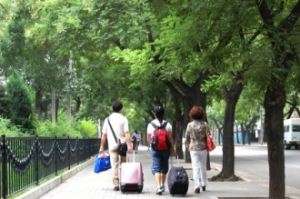

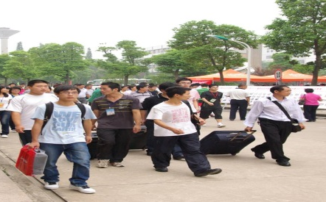
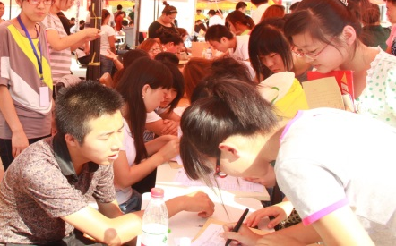
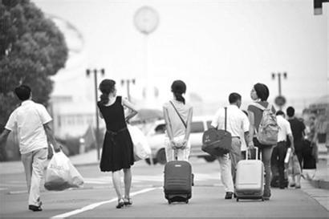
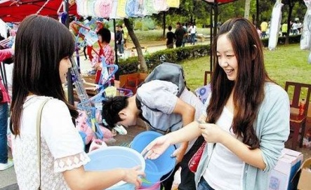
1995年那个秋日
我们人海相知遇

Slide 3
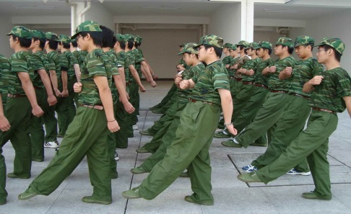
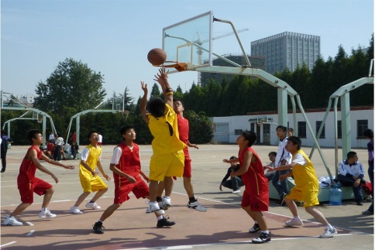
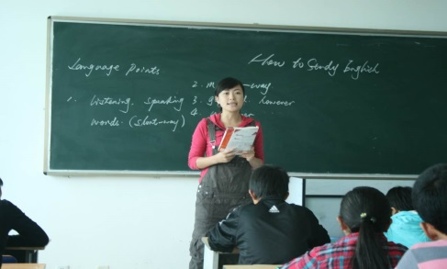
校园里
操场上
学堂上
挥洒青春的身影与足迹

Slide 4
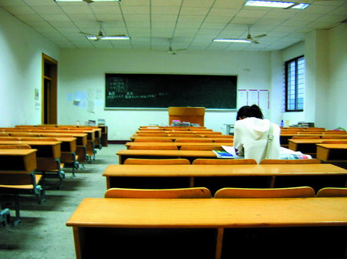
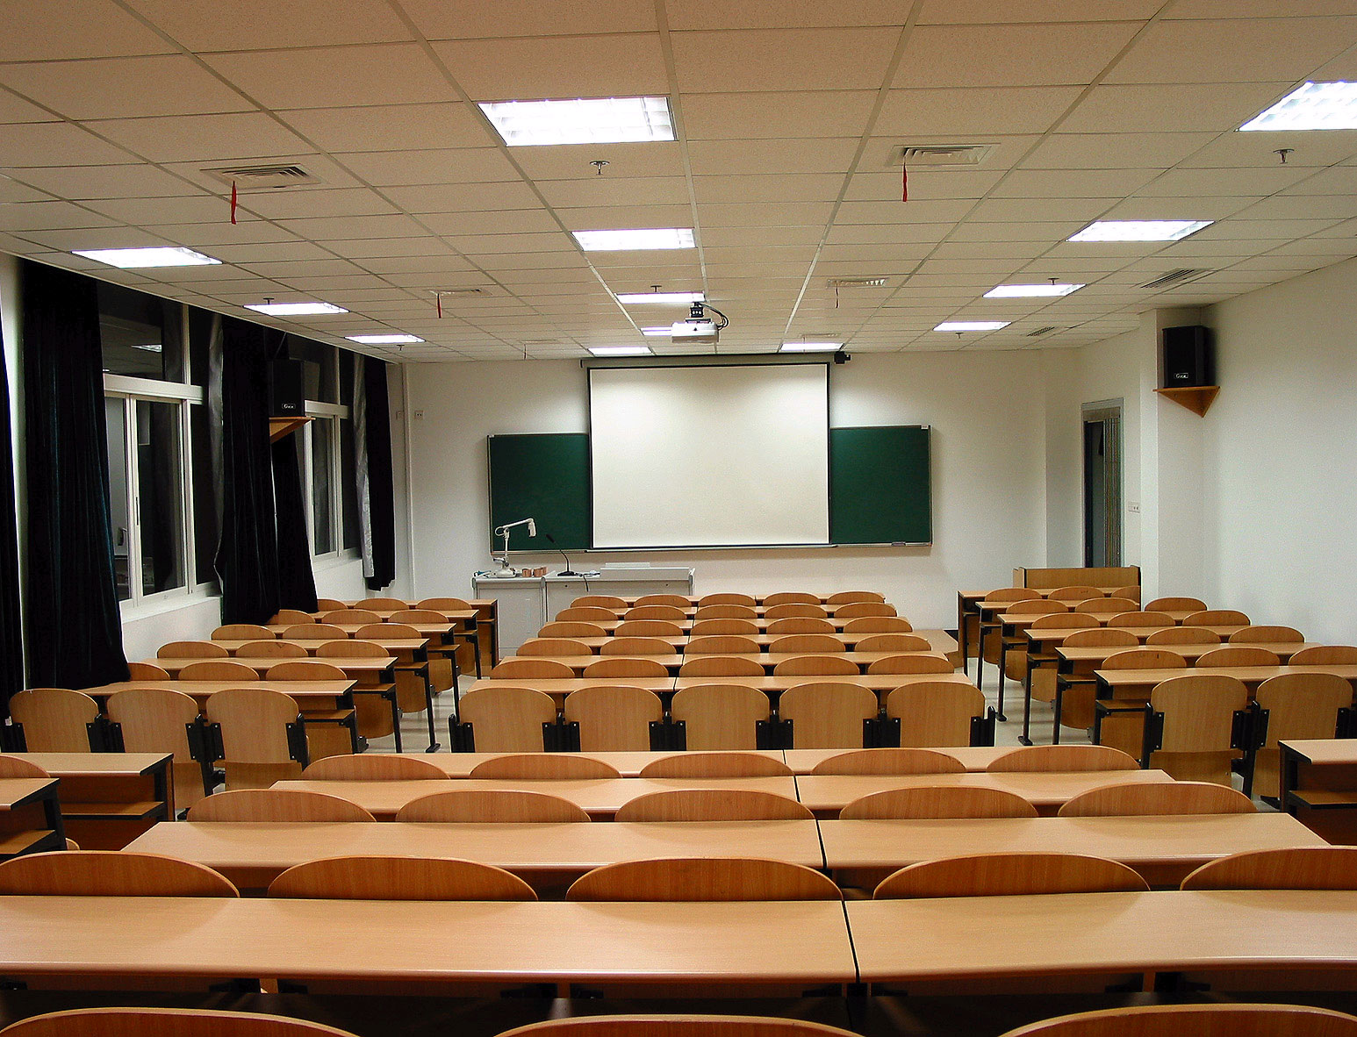
五湖四海到这里
只为心中的梦想与希冀
三十人的班集体
九十人的大专业

Slide 5
四年光阴十年忆，岁月斑驳留痕迹。
时光荏苒还清晰，历历在目如昨日。
大一时，占桌椅，比早起
导员看着上自习
遇事情，松口气
跳绳踢毽做游戏
大二时，怕挂科苦学习
考四级，拼六级
三点一线主旋律
学习成绩见高低
到大三，为前途忙努力，
考研就业成主题，
算分数，排名次，
内推外推和考试；
大四啦，找工作快分离,很难聚在校园里
别离时，送行日, 醉眼泪洒友怀里
十年光景转瞬逝，
抚今追昔独回忆，
天南地北东和西，
群里时刻寄相思！

Slide 6

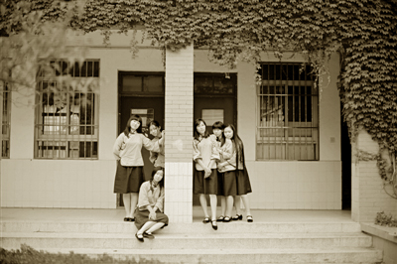
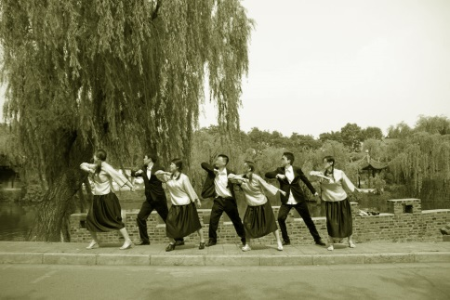
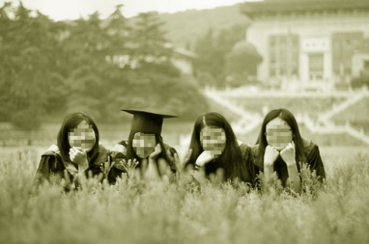
学校大门
学校大门
学校大门
回得去的校园,回不去的那年

Slide 7
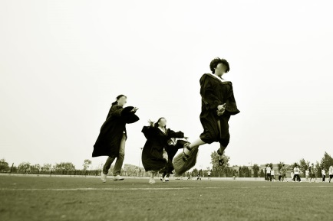
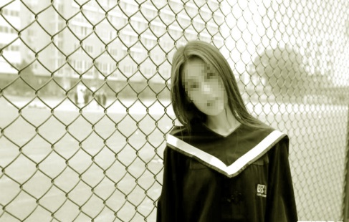
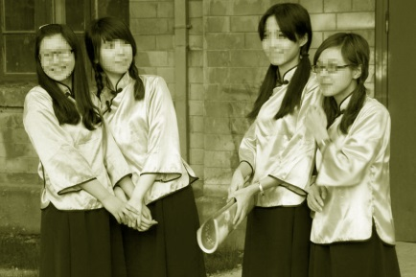
学校大门
学校大门
学校大门
珍惜曾经有锝梦 珍惜有你的岁月
学校大门

Slide 8
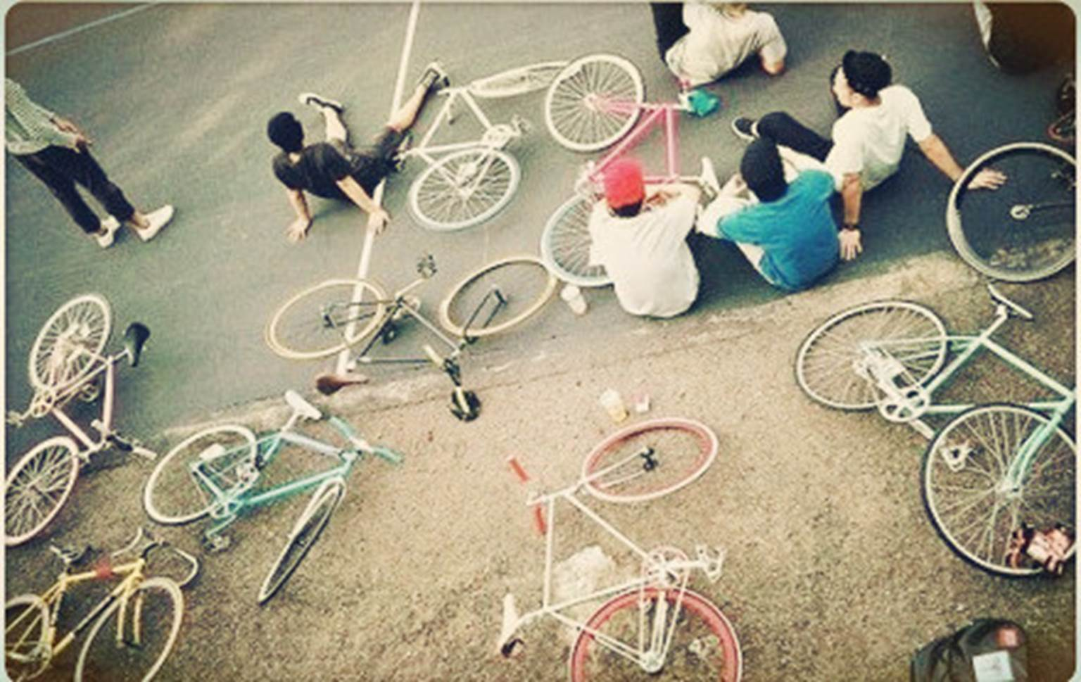

青春终将逝去
情谊永不散场
学校大门
学校大门
学校大门
学校大门

Slide 9
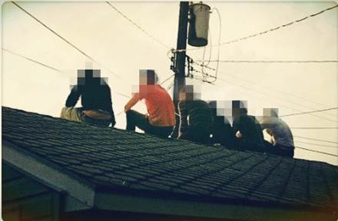
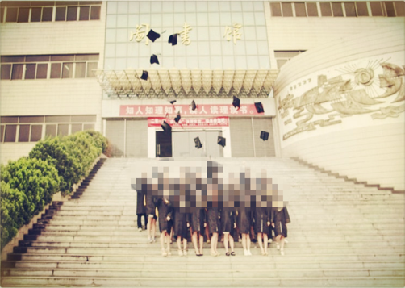
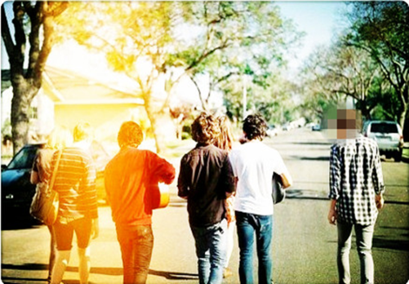

只有体验过同窗的情谊，才能懂得生活的美妙。

Slide 10
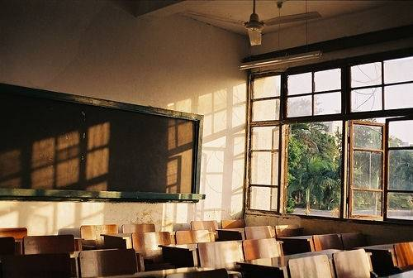
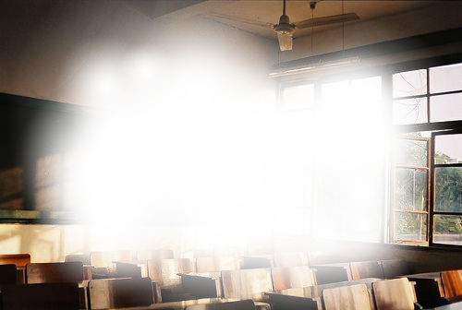
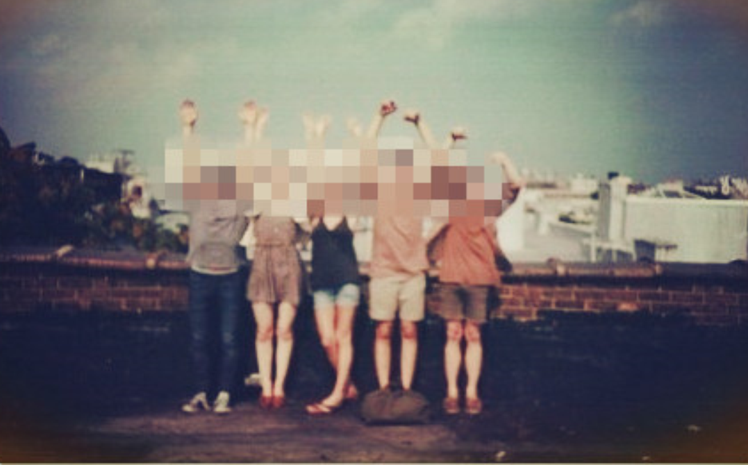
不在乎天长地久,只在乎曾经拥有

Slide 11

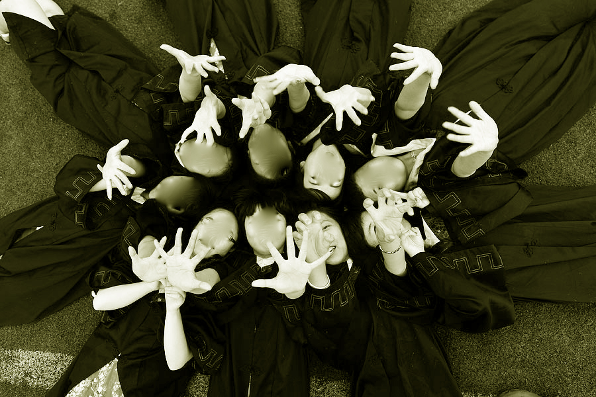
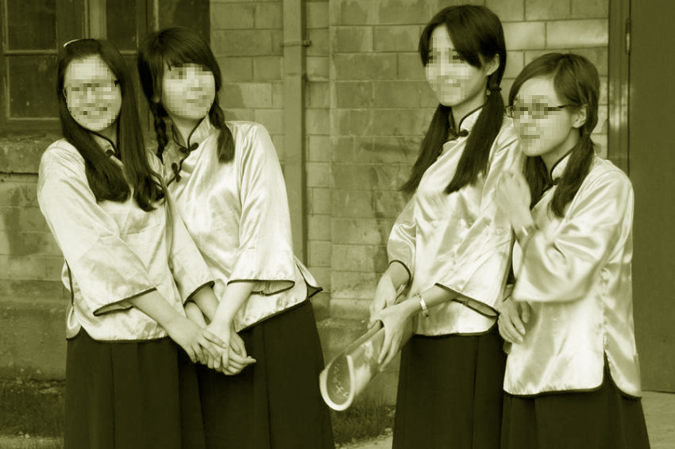
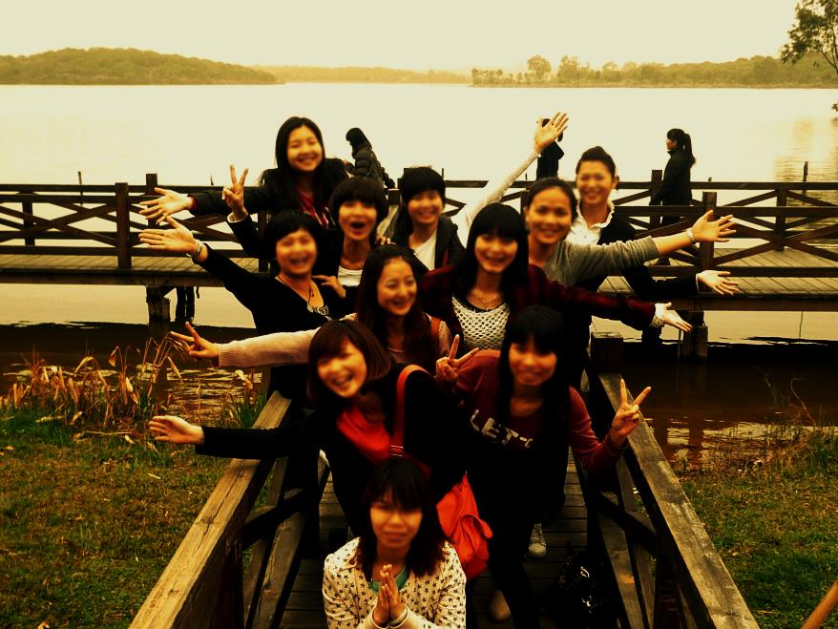

年年岁岁花相似 岁岁年年人不同

Slide 12
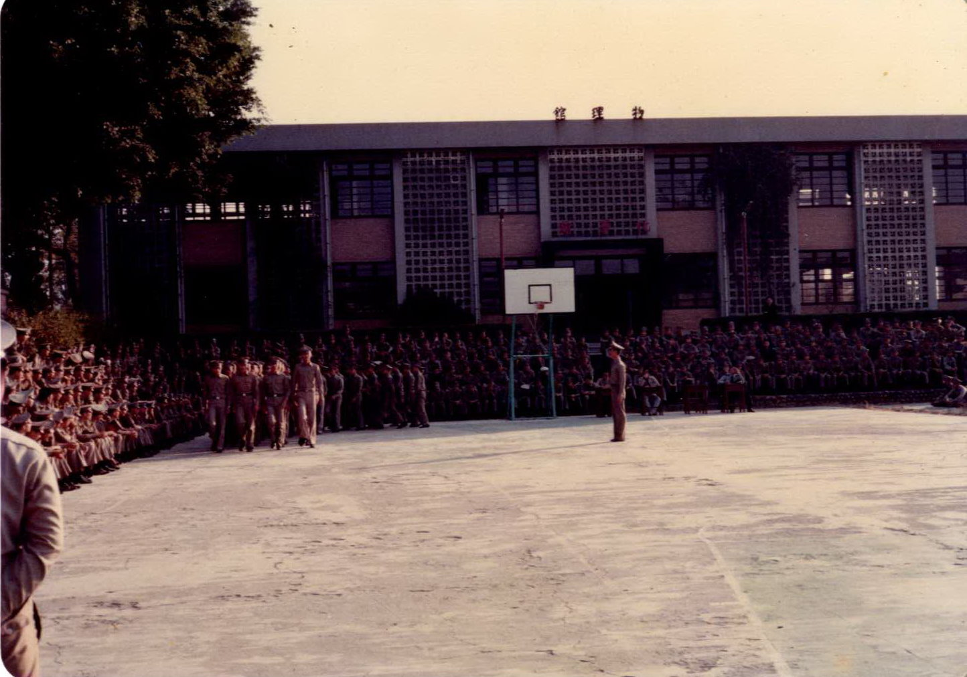


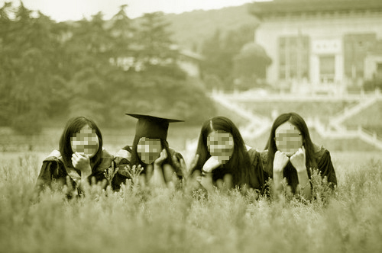
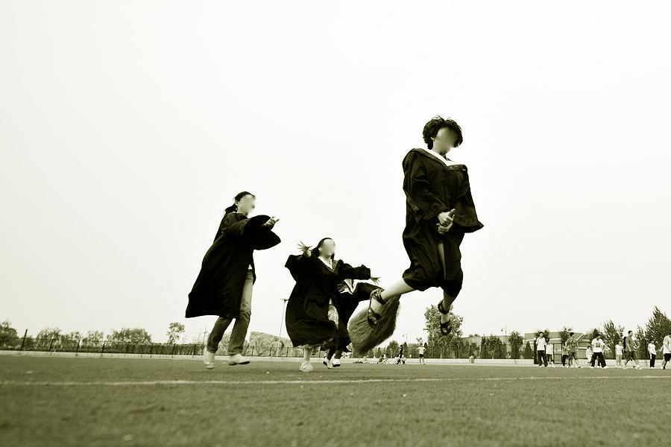
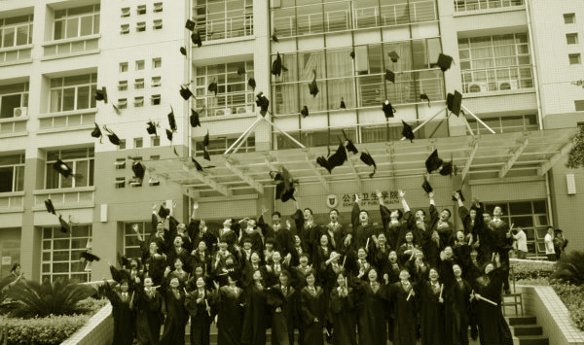
青山在，人未老，同学情正浓

Slide 13
行云流水，不知不觉中校园一别已有三十多个年头了，世间有这么一种情感，虽然不能时时相聚，但却能一见如故，这就是同窗之情。忘不了二十多年前那个七月流火的日子，依稀还记得那个告别的晚会，依稀还记得宿舍楼前那些整装待发的行李，还有那分别时的拥抱和泪水，带着年轻的梦想，带着和同离别的伤感挥别了学校，踏上了社会，谁知这一挥就是二十多载。
同桌的笑声记忆犹新，老师的教诲至今难忘！

Slide 14
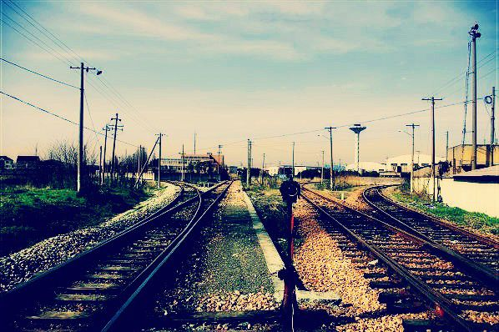


科技大学光电1995届毕业生
30年同学聚会，不见不散
时间：2025.05.05

